Slide 1

Huda mravljica na obisku
ZAKOTALJENA KROGLA V MESTNEM PARKU V MARIBORU
januar 2021

Slide 2
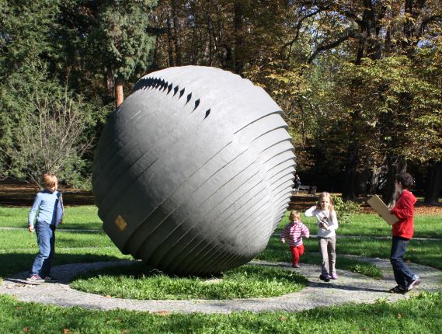



Slavko Tihec, Zakotaljena krogla, 1973, beton, granitne kocke, 3 x 3 m

Slide 3
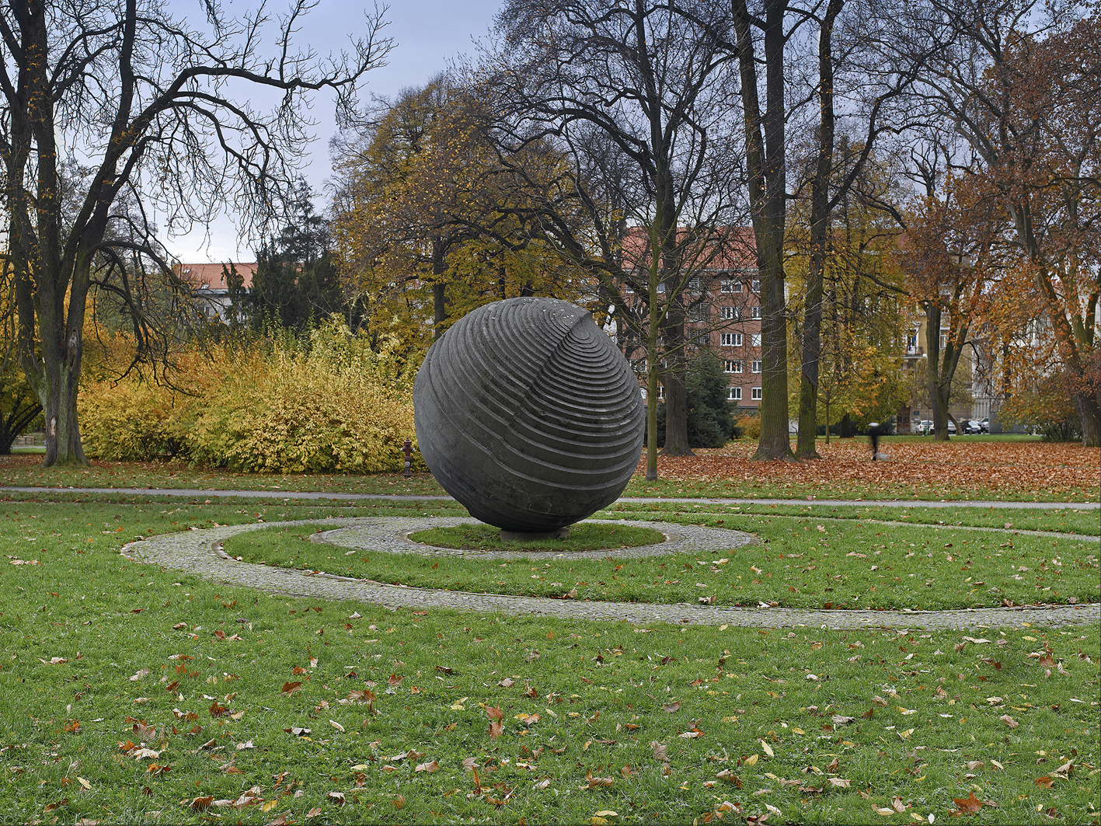
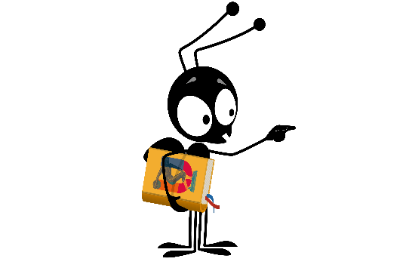
KO SE JE KROGLA ZAKOTALILA NA SVOJE MESTO V PARKU, JE ZA SABO PUSTILA SLED V OBLIKI SPIRALE. PO NJEJ SE SEDAJ PODIJO OTROCI.
OBIŠČI MESTNI PARK
IN SE ZAPODI TUDI TI.
Slavko Tihec, Zakotaljena krogla, 1973, beton, granitne kocke, 3 x 3 m

Slide 4
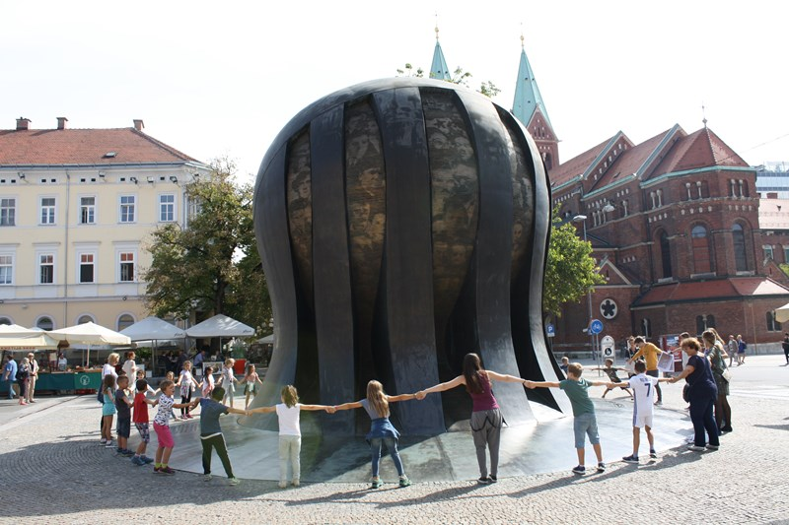
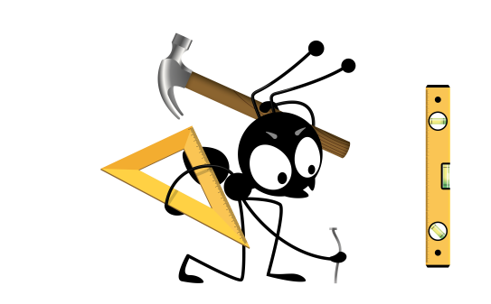
SPOMENIK JE VISOK 7 METROV,
OBJAME GA LAHKO 30 OTROK.
TEHTA ZA OKOLI 25 AVTOMOBILOV.
Avtor Zakotaljena krogle je kipar Slavko Tihec. Tihec je avtor tudi Spomenika NOB v Mariboru, ki ima za osnovo prav tako kroglo. Spomenik je posvečen uporu proti okupatorju. Na njem so upodobljeni heroji in herojinje II. sv. vojne.
Slavko Tihec, Spomenik NOB, 1975, bron, 740 x 600 cm

Slide 5
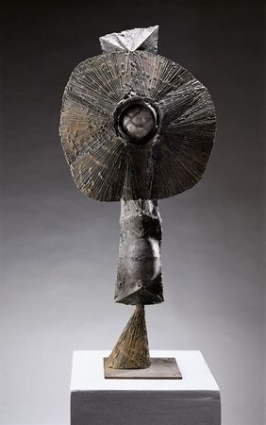
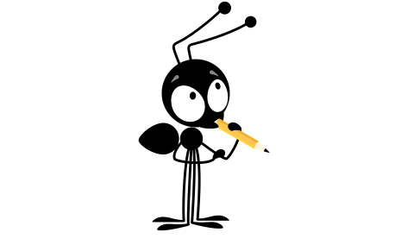
JOJ, KOLIKO ČRT!
KOLIKO JIH MORAM ŠE NARISATI?
ŠE DOBRO, DA JI NE VARIM, KOT JE TO POČEL TIHEC.
Mali temni semafor je Tihec naredil iz kovine in betona. V zgornjem delu je krogla, okoli katere se razpira oblika sestavljena iz železnih črt. Razmisli, kaj je umetnik želel z njimi prikazati? Zakaj ga je kipar poimenoval Mali temni semafor? Bi ga ti poimenoval/a kako drugače? Pojasni.
Slavko Tihec, Mali temni semafor, ok. 1960, železo, beton, 72,5 x 33 x 12 cm

Slide 6
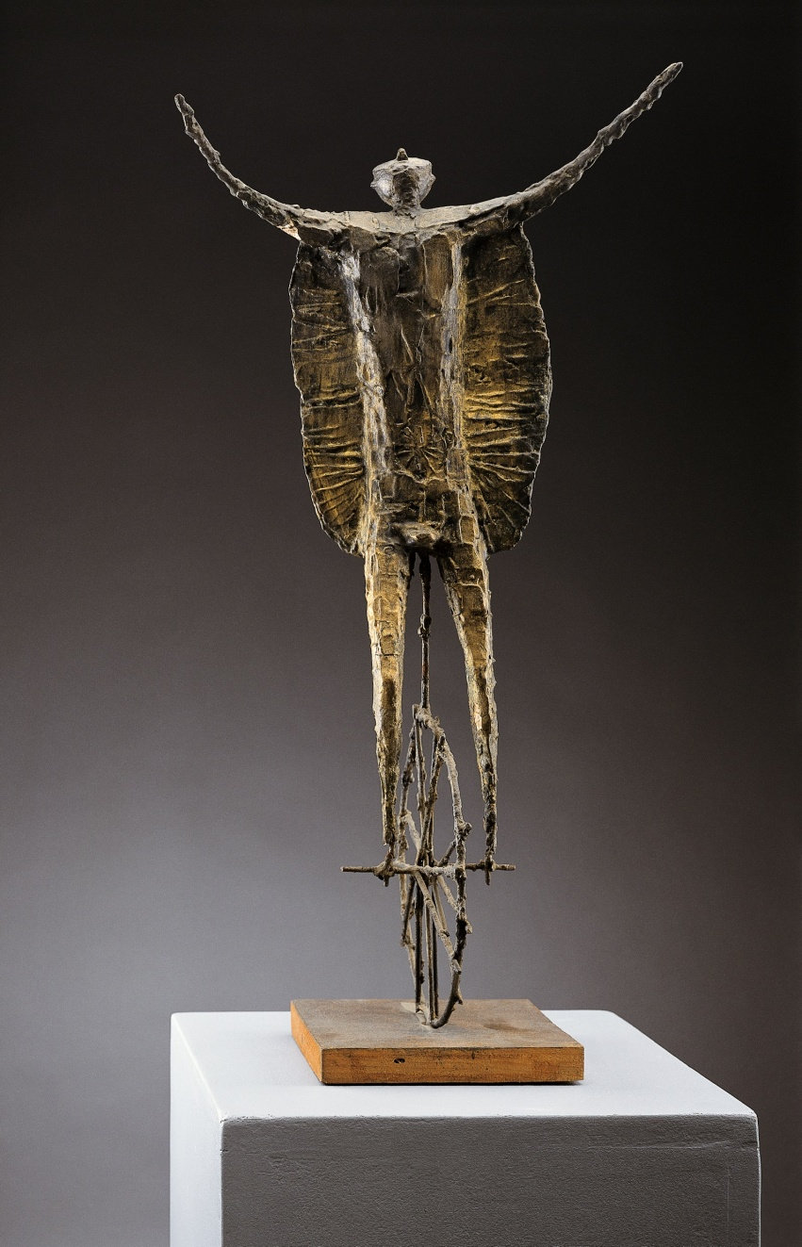
TA PA JE ČISTO PRAVI AKROBAT!
VOZI SE SAMO NA ENEM KOLESU.
ŠE DOBRO, DA JE KOLO OKROGLE OBLIKE.
ČE BI BILO OGLATO, BI LAHKO PADEL.
Slavko Tihec, Akrobat na kolesu, ok. 1959, bron, 53,5 x 28 x 20 cm

Slide 7
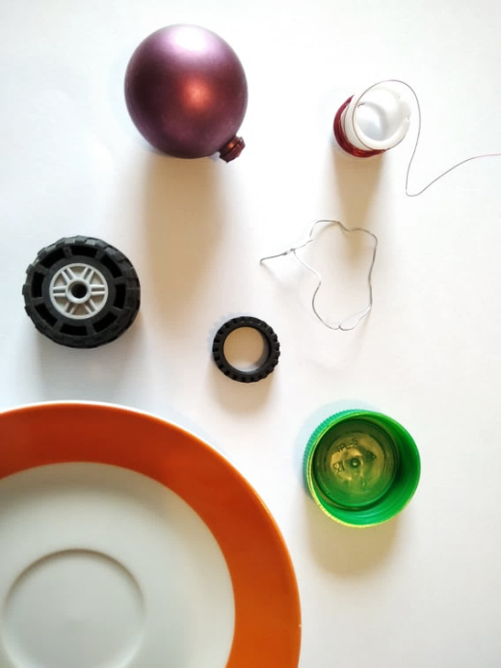
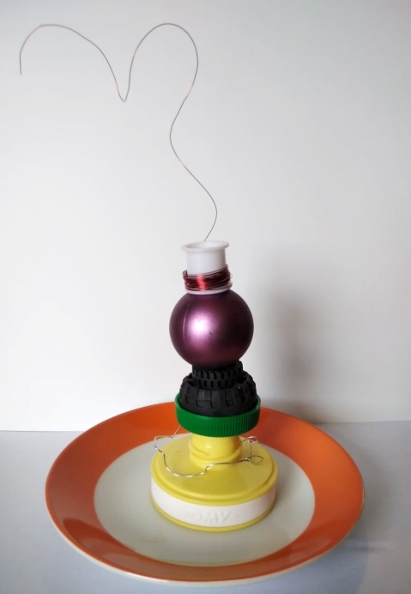
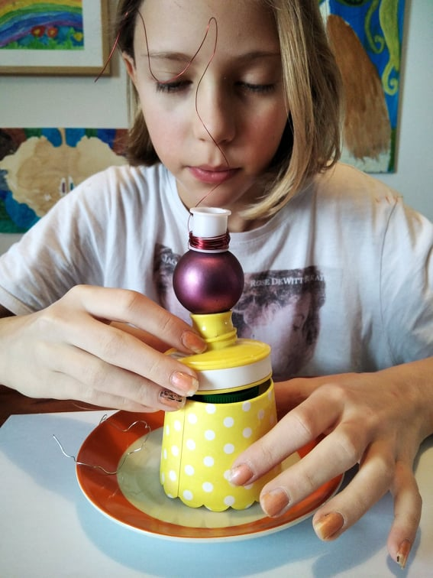

NAREDI SVOJ OKROGLAST KIP!
Doma poišči različne okrogle predmete.
Sestavi jih v nove, izvirne kompozicije.
Predmete lahko prilepiš z močnejšim lepilom. Ali pa jih enostavno sestaviš tako, da
ne bodo padli.
Svetla je predmete sestavila tako, da stojijo eden na drugem, ne da bi jih zalepila ali kako drugače pritrdila. Pri okroglih predmetih to ni tako zelo enostavno.
USTVARI IZDELEK NA KATEREGA BOŠ PONOSEN/A!
Fotografijo izdelka nam lahko pošlješ na naslov info@ugm.si. Objavili jo bomo na naši spletni strani in v našem foto arhivu na portalu Flickr.

Slide 8


Raziskujte Zbirko UGM na spletu:
www.ugm.si/zbirka/ ali www.museums.si
Sledite nam lahko tudi na družabnih
omrežjih Facebook in Instagram.
Naročite se na naš tedenski novičnik:
http://www.ugm.si/o-ugm/prijava-na-ugm-novicnik/
Naloge je pripravila Brigita Strnad, muzejska svetovalka in vodja pedagoškega programa UGM.
Avtor podobe Hude mravljice je Nenad Cizl.
Avtor nekaterih fotografij na učnem listu je
Damjan Švarc.

